Slide 1
EU AI Act와 국내 AI법 비교
다운스트림 투명성(부속서 XII)
vs 한국 API 산업 구조
소속
발표자
날짜
정보통신대학원 융합정보기술학과 인공지능전공
차윤지
2026.04.16
* 2022 IEEE 게재

Slide 2
목차
1
API 기반 서비스 모델 제공자의 정보 제공 의무
2
한국 플랫폼·API 시장에서의 투명성 규제
3
API 제공자의 오용(misuse) 가능성 통제
4
다운스트림 투명성이 B2B AI 산업에 미치는 영향

Slide 3
1. API 기반 서비스 모델 제공자의 정보 제공 의무
▶ EU AI Act 부속서 XII 제53조
- GPAI : 범용 AI(General Purpose AI)
- 정보 제공 의무 대상은 다운스트림 제공자(downstream provider)
- 모델 제공자(GPAI provider)는 단순 API 제공을 넘어 다운스트림 사업자가 규제를 준수할 수 있을 정도의 정보 제공 의무가 있음
> 구체적인 요구 범위
- 모델의 일반 설명 - 출시일 및 배포 방식
- 모델의 능력과 한계 - 하드웨어/소프트웨어와의 상호작용 방식
- 의도된 작업(intended tasks) - 훈련·테스트 프로세스 및 평가 결과
- 타 시스템과의 통합 방법 - 훈련 데이터에 대한 요약
“GPAI 모델 제공자는 해당 모델을 자신의 AI 시스템에 통합하려는 다운스트림 사업자에게 기술 문서를 제공해야 한다.
오픈소스 라이선스로 공개된 모델은 시스템적 위험이 없는 한 이 의무에서 제외된다.”

Slide 4
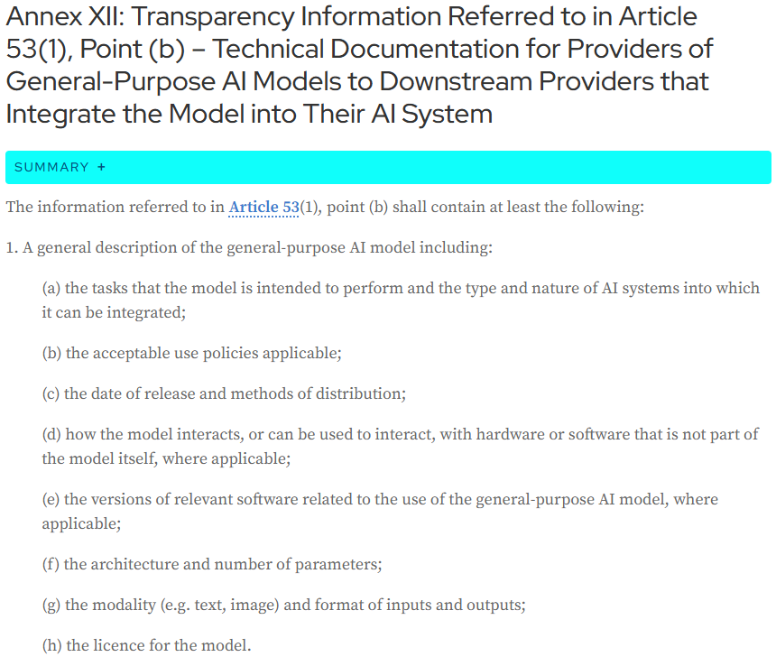
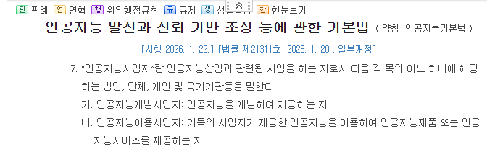
1. API 기반 서비스 모델 제공자의 정보 제공 의무
▶ 한국 AI 기본법과 비교
- AI를 개발·제공하는 사업자와 AI를 활용한 제품·서비스를 제공하는 사업자 모두 '인공지능사업자'로 규정
- EU는 B2B 계층 간 기술 문서 전달 의무(부속서 XII)와 최종 사용자 고지(제50조)를 분리
- 한국법은 다운스트림 B2B 정보 제공 의무를 별도로 규정하지 않음

Slide 5
2. 한국 플랫폼·API 시장에서의 투명성 규제
▶ 한국 AI 기본법
- EU의 투명성 규제 프레임과 유사하게 도입
- 고영향 AI나 생성형 AI 사업자에게 사전 고지 및 표시 의무를 부여
- 직접 모델을 개발하지 않고 타사 API를 가져와 서비스를 운영하는 기업 또한 '인공지능이용사업자'로서 법적 의무를 짐
> 구조적 한계
- 한국 시장은 해외 거대 모델의 API 의존도가 높음
- 사업자가 원천 모델의 기술적 세부 정보를 얻지 못할 경우, 국내법상의 '투명성' 의무 이행이 어려움
- API 공급자와 서비스 구현자 모두 '인공지능사업자'로 포함되어 계층적 구분이 EU AI Act 대비 불분명

Slide 6
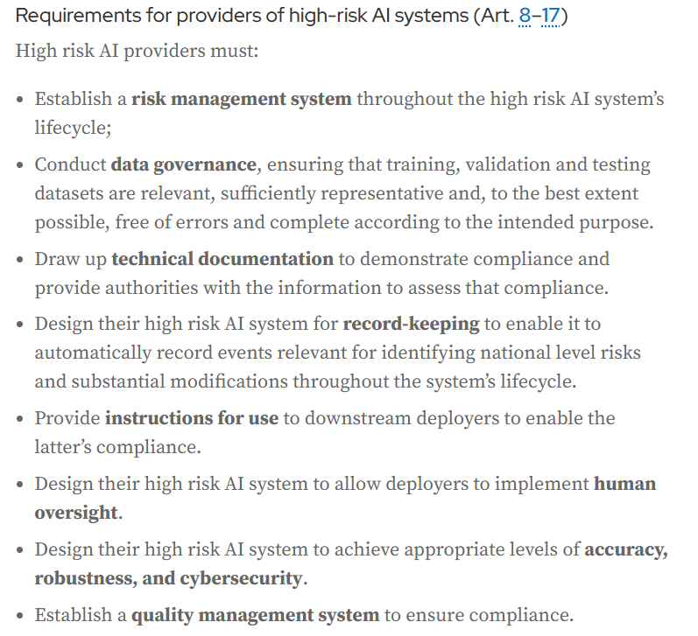
3. API 제공자의 오용(misuse) 가능성 통제
▶ EU AI Act
- EU는 오용 통제를 단일 의무로 규정하지 않고, 가치사슬 전반의 책임 분산 구조를 가짐
- GPAI 모델 제공자는 AI 가치사슬에서 특별한 역할과 책임을 가짐
- 다운스트림 제공자는 해당 모델의 역량을 잘 이해하고 AI Act상 의무를 이행해야 함
- 고위험 AI 시스템에 사용될 경우, GPAI 모델 제공자는 고위험 AI 시스템 제공자가 법적 의무를 준수할 수 있도록 협력해야 함
> 현실적 한계
- 다운스트림이 실제로 API를 오용하는 것을 사전에 기술적으로 차단할 의무는 명시되어 있지 않음
- EU AI Act, 한국 AI 기본법 모두 오용을 API 제공자의 직접 의무로 명확히 부과하지는 않음
- 실질적 오용 책임은 다운스트림 사용자에게 귀속되는 구조
- 오용의 사전 통제는 구조적으로 어려움

Slide 7
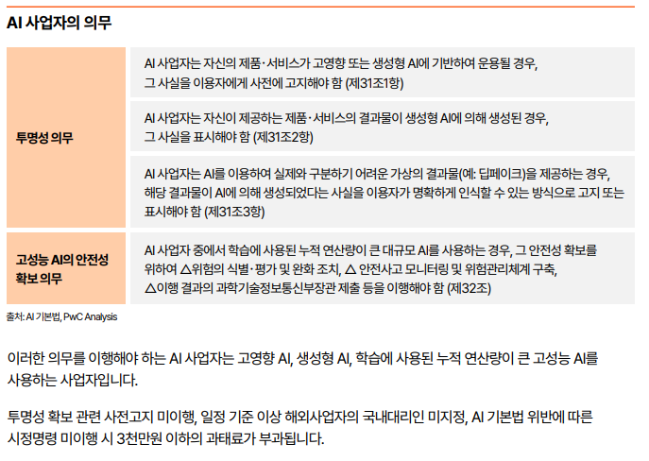
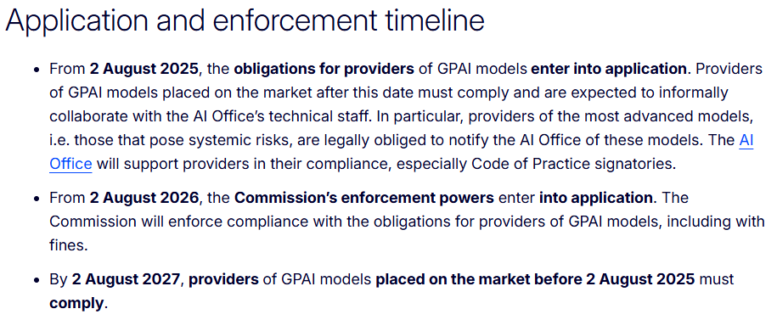
4. 다운스트림 투명성이 B2B AI 산업에 미치는 영향
▶ EU 체계에서의 영향
- GPAI 모델 의무는 2025년 8월 2일부터 적용, 2026년 8월 2일부터는 집행 권한(과징금 포함)이 발동됨
- B2B 측면에서의 실질적 영향 -> 계약 구조 변화
- 모델 제공자의 부속서 XII 문서의 계약상 의무 제공으로, API 이용 계약서에 기술 문서 제공 조항이 표준화될 것
- 모델 정보가 투명해짐에 따라, AI 사고 발생 시 책임 소재를 가리기 쉬워짐
▶ 한국 AI 기본법
- 위반 시 과태료는 3천만 원 이하이며, 시행 초기 최소 1년 이상의 계도 기간을 운영할 계획
- 지나치게 광범위한 AI 정의와 경직된 의무 구조 -> 한국이 글로벌 경쟁력을 확보하기 어려움

Slide 8
Article 53: Obligations for Providers of General-Purpose AI Models
https://artificialintelligenceact.eu/article/53/
부속서 XII 전문 EU Artificial Intelligence Act
https://artificialintelligenceact.eu/annex/12/
High-level summary of the AI Act
https://artificialintelligenceact.eu/high-level-summary/
EU AI Act Transparency Obligations
https://www.euaiact.com/key-issue/5
Peekaboolabs, AI 기본법 완전 정리
https://peekaboolabs.ai/blog/ai-basic-law-guide
Shin&Kim AI 기본법 시행과 그 시사점
https://www.shinkim.com/kor/media/newsletter/3114
헬프미 법률사무소 - AI 기본법, 우리 회사도 적용될까?
https://www.help-me.kr/blog/article/korea-ai-act-2026-compliance-guide/
인공지능기본법 시행령 입법예고
https://www.lexology.com/library/detail.aspx?g=790de95e-d2c2-4504-ab14-4d399c8f69c9
Code of Practice
https://code-of-practice.ai/?section=summary
Guidelines for providers of general-purpose AI models
https://digital-strategy.ec.europa.eu/en/policies/guidelines-gpai-providers
AI 기본법 시행, 기업은 무엇을 준비해야 하는가?
https://www.pwcconsulting.co.kr/ko/insight/pwcconsulting_ai_law.pdf
통합적 접근의 명암: 한국 AI 기본법의 전략·진흥·규제 구조와 규제 리스크
https://www2.itif.org/2025-korea-ai-act-ko.pdf

